Slide 1
データベースと情報検索
情報検索(６) メディア検索の仕組み
教員 岩村 雅一

Slide 2
日程（情報検索：担当 岩村）
12/9 検索エンジンを使ってみる
12/16 メディア検索を使ってみる
12/25 ウェブアプリケーションを使ってみる
1/9 検索エンジンを用いた演習
1/20 検索エンジンの仕組み
1/27 メディア検索の仕組み
2/3 消費者生成メディアの最近

Slide 3
質問１
画像検索エンジン
授業では、数種類の画像検索エンジンについて述べた。flickrは人手でキーワード（タグ）をつけるものであり、他にも画像の類似性を用いるもの、画像認識を用いるものもあった。
それでは、GoogleやYahooの画像検索エンジンはどのように画像にキーワードをつけているのであろうか？

Slide 4
回答１
画像検索エンジンは画像の内容を認識・理解することができない
画像の「周囲」に存在するテキスト（文字列）からキーワードを拾う
ファイル名
altテキスト
画像の周囲のテキスト
画像へのリンク元（アンカー）
HTMLファイルのタイトル
など

Slide 5
質問２
授業では、様々なメディア検索エンジンを体験した。面白さがある反面、現状での問題点、限界も見えたのではないかと思う。
現在のメディア技術で最も問題であると思う点を挙げ、その解決にはどのような技術が必要か。

Slide 6
回答２
テキスト中心であり、他のメディアが十分活かされていない
メディアの内容に立ち入った解析が行われていない
メディア間の連携についてあまり考えられていない
クロスメディア検索：
あるメディアで異なるメディアを検索
マルチメディア検索
複数のメディアを同時に扱う検索
扱えるメディアが、テキスト、画像（静止画、動画）、音声（音響）に限られている
５感Web
など

Slide 7
本日の目次
参考文献
メディア検索エンジンの基本処理
画像メディア（静止画）
映像メディア（動画）
２つの検索
類似検索
一致検索
レポート課題

Slide 8
参考文献
講義のあと、基本的な内容や発展的な内容を調べる際のポインタ
基礎
岩波講座 マルチメディア情報学 情報の構造化と検索
発展（ポインタへのポインタ）
人工知能学会 私のブックマーク
http://www.ai-gakkai.or.jp/jsai/journal/mybookmark/
情報検索、画像処理・理解・マルチメディアの項目を参照
情報処理学会誌・論文誌、電子情報通信学会誌・論文誌
IEEE, ACM

Slide 9
メディア検索エンジンの基本処理 画像メディア (静止画)
キーワード検索以外を取り上げる
類似検索
色の考慮
色の割合、配色が似ているかどうか
構図の考慮
機械的
内容を解析して
図形特徴の考慮
画像パッチの一致

Slide 10
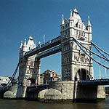
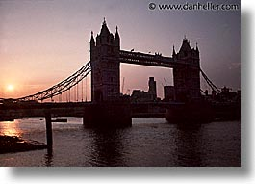
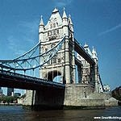
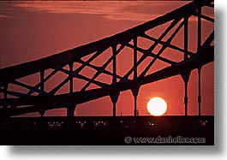
色の考慮： うまく機能する例
検索質問

Slide 11
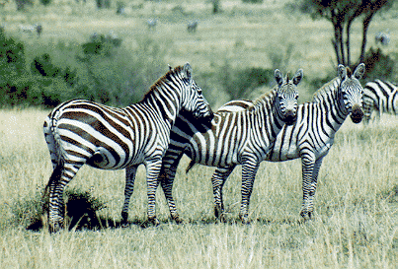
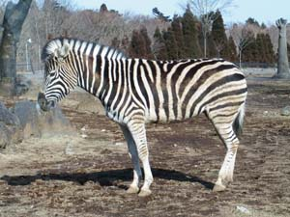
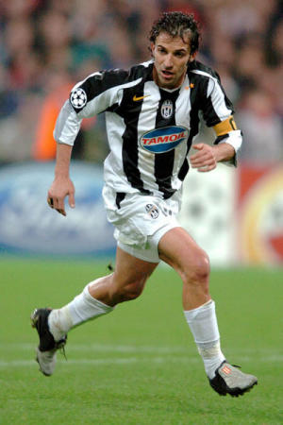
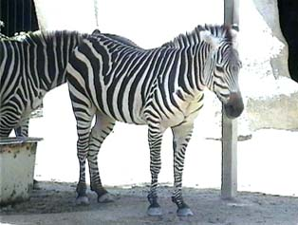
色の考慮： うまく機能しない例
検索質問

Slide 12
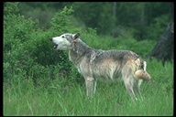
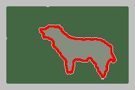
構図
機械的
内容を解析して
Blobworld：現在はアクセス不可
(http://elib.cs.berkeley.edu/blobworld/)

Slide 13
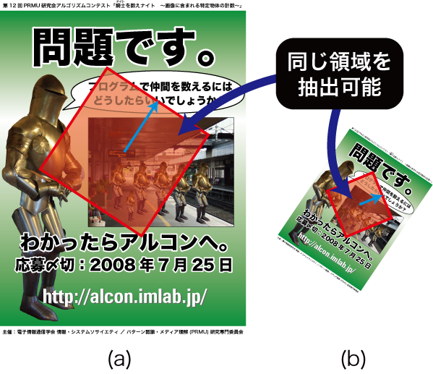
局所特徴量
変動に不変

Slide 14
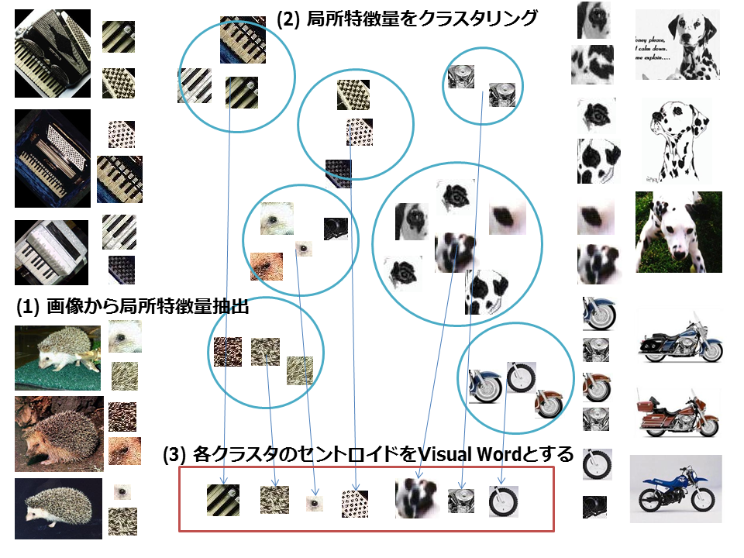
局所特徴量を利用した類似画像検索

Slide 15
休憩
ギガピクセル・プロジェクト
http://www.gigapxl.org/gallery.htm
画像の改変（inpainting)
http://yokoya.naist.jp/~norihi-k/research.html
http://www.siam.org/pdf/news/427.pdf

Slide 16
メディア検索エンジンの基本処理 映像メディア (動画)
映像の階層構造
映像のセグメンテーション
映像のインデクシング

Slide 17
映像の階層構造
クリップ
シーン
ストーリ的につながり
を有するショット列
単一カメラから
撮影された
連続するフレーム列
ショット
フレーム

Slide 18
ショットの検出
カットの検出とも呼ばれる
カット： 変化点
最も単純な方法
フレームごとに比較し、変化量が大きい部分をカットとして検出
カメラワーク、映像の変化などが外乱となる

Slide 19
映像のインデクシング
物理的な特徴に基づくもの
色、形、時刻、、、、
言語的な特徴に基づくもの
キャプション、字幕、音声

Slide 20
２つの検索
類似検索
ある画像（映像）に、何らかの観点で類似している画像（映像）を検索
既に見た画像の類似検索の例
一致検索
ある画像（映像）と一致する画像（映像）を検索
一部分が一致する場合も含める
コマーシャルのカウントなど

Slide 21
レポート課題
５感検索エンジンが可能になると，どのような世界が開けるか？
５感： 視覚，聴覚，触覚，味覚，嗅覚
3Dプリンタが普及して、設計図が検索可能になると、世界はどう変わるか？
現在の類似検索は，色や構図などの大域的特徴が似ているものを探す技術であり，一致検索は全く同一なものを探す技術である．これらと異なる技術として，同じモノが写っているかどうかを探す技術を考えよう．
実現する上で何が難しいのか？
実現できると，どのような利点があるか？何に使えるか？

Slide 22
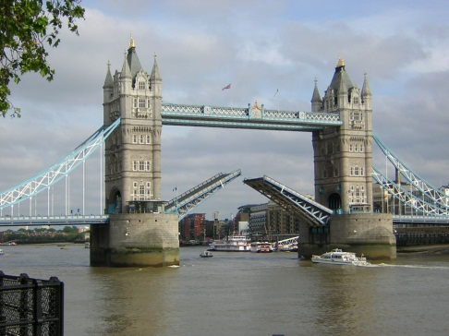
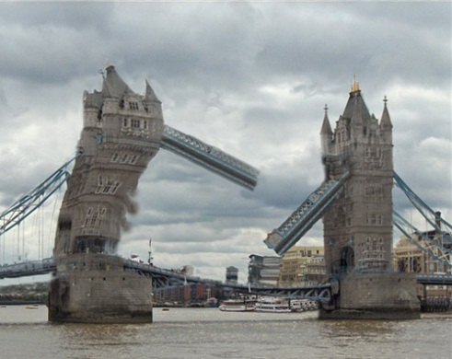
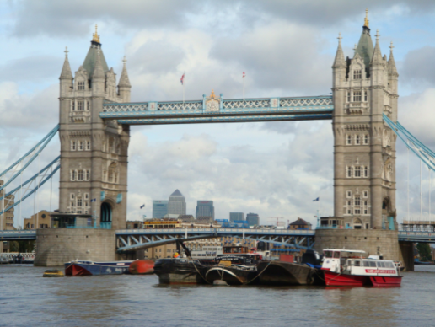
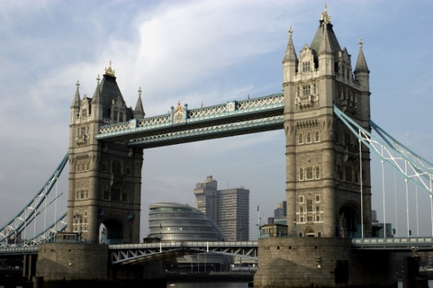
色の考慮： うまく機能する例
検索質問

Slide 23
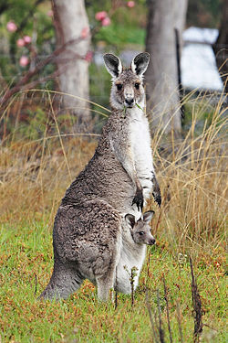
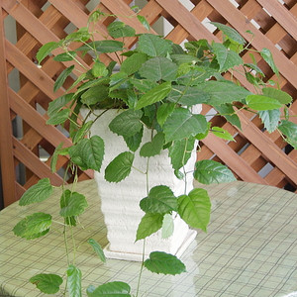
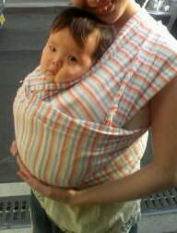
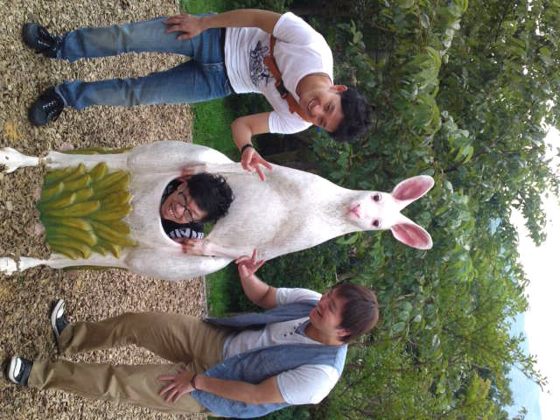
色の考慮： うまく機能しない例
検索質問

